Slide 1

INTERNET FINANCE
第三方支付发展的现状
主讲人：于佳琦

Slide 2
二、第三方支付发展的现状
01
02
03
规模平稳增加
寡头格局稳固
业务范围扩大

Slide 3

二、第三方支付发展的现状
（一）规模平稳增加
第三方支付在经历十多年的快速发展后，如今，在金融市场扮演者越来越重要的角色。
互联网支付是最早的第三方支付形式，其规模在整体上不断增长，近年来，由于移动支付形式的异军突起，互联网支付市场规模的增长速度慢慢降低。
2015年互联网支付交易规模为14万亿人民币，年增长率为55.42%，2019交易规模为28.6万亿元，年增长率则已经降为7.79%，略低于2018年8.07%的年增长率。
这表明互联网支付交易规模趋于稳定，并呈现出缓慢增长的态势。

Slide 4
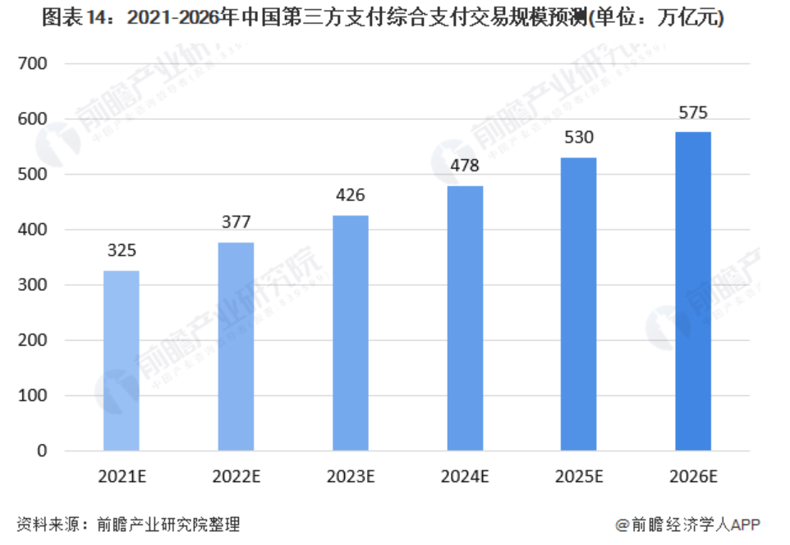
二、第三方支付发展的现状
（一）规模平稳增加
移动支付一直处于快速膨胀的状态。移动支付在2013年的市场规模为1.2万亿，2019年，这一数字已经达到204万亿，年度复合增长率在这一时期达到330%。
原因在于：一方面，硬件设施的完善和普及提高了网民人数，我国智能手机网民在2019年接近8亿。另一方面，数字化成为行业发展的大势所趋，如餐饮、零售行业通过大数据分析进行精准营销，构建会员管理体系，提供增值服务。
第三方支付市场的总体交易规模预测如图。
2021-2026年中国第三方支付综合交易规模预测（单位：万亿元）

Slide 5
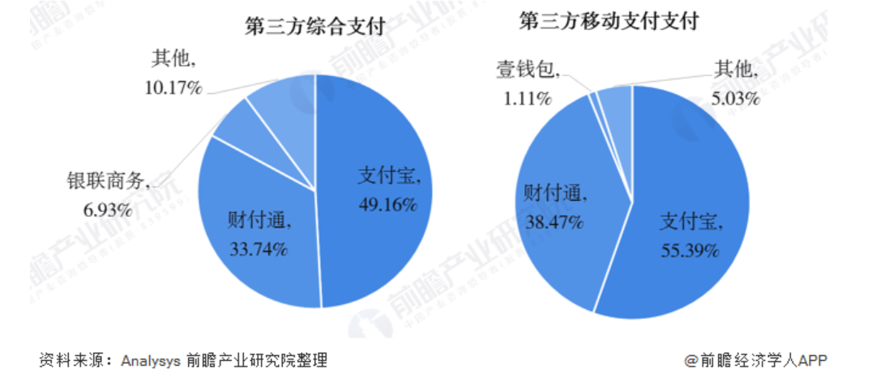
二、第三方支付发展的现状
（二）寡头格局稳固
支付宝和腾讯金融依托背后的互联网公司巨头，从诞生之初，就在第三方支付市场上占有重要地位。伴随着监管趋紧，第三方支付市场格局加速洗牌，但两强格局依然稳固。
目前，我国第三方支付C端市场竞争格局已基本形成，财付通（微信支付）和支付宝等机构凭借着二维码支付，抢占线下市场。
根据易观公布的数据显示，2020年第二季度，支付宝和财付通分别以55.39%和38.47%的市场份额稳居前两名。
2020年Q2中国第三方支付综合支付及第三方移动支付市场竞争格局（单位：%）

Slide 6
二、第三方支付发展的现状
（二）寡头格局稳固
相较于C端市场，目前我国第三方支付B端市场相对分散。
根据iResearch公布的数据显示，2019年我国第三方支付线下收单市场中，银联商务流水约为5万亿元，占线下收单市场交易规模的比重为7.8%，拉卡拉占比为5.1%。

Slide 7

二、第三方支付发展的现状
（三）业务范围扩大
第三方支付业务主体涵盖企业和个人，业务领域则扩展到衣食住行的方方面面，涉及到餐饮、零售、教育、航旅、汽车、互联网金融、物流物业等诸多行业，并不断向各垂直细分领域渗透。服务项目逐渐由单一支付功能向多元化方向扩展，提供个人理财，小额贷款，保险，信用评级等多种业务服务。
除此之外，第三方支付凭借支付业务进入行业内部，满足不同行业需求，为行业提供订制化服务，如大数据用户分析、核心竞争力判定。同时通过促进应用操作提速升级，改进业务流程，助力产业数字化转型。

Slide 8
BUSINESS POWERPOINT
感谢观看 THANK YOU!

